Slide 1

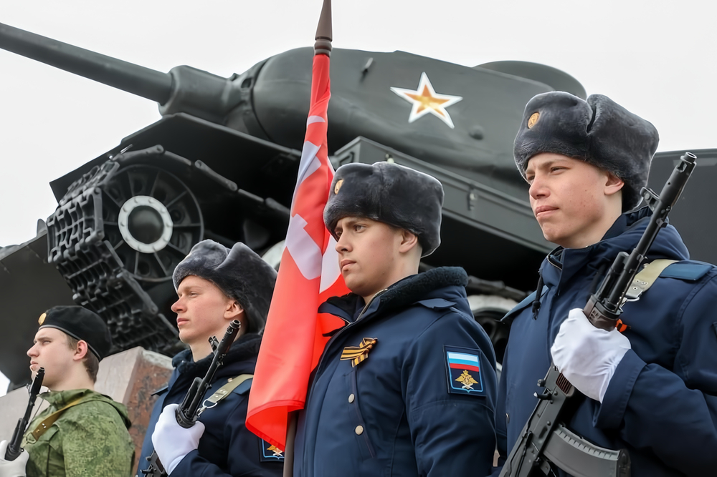

Slide 2
Защита Отечества является долгом и обязанностью жителей Российской Федерации

Slide 3
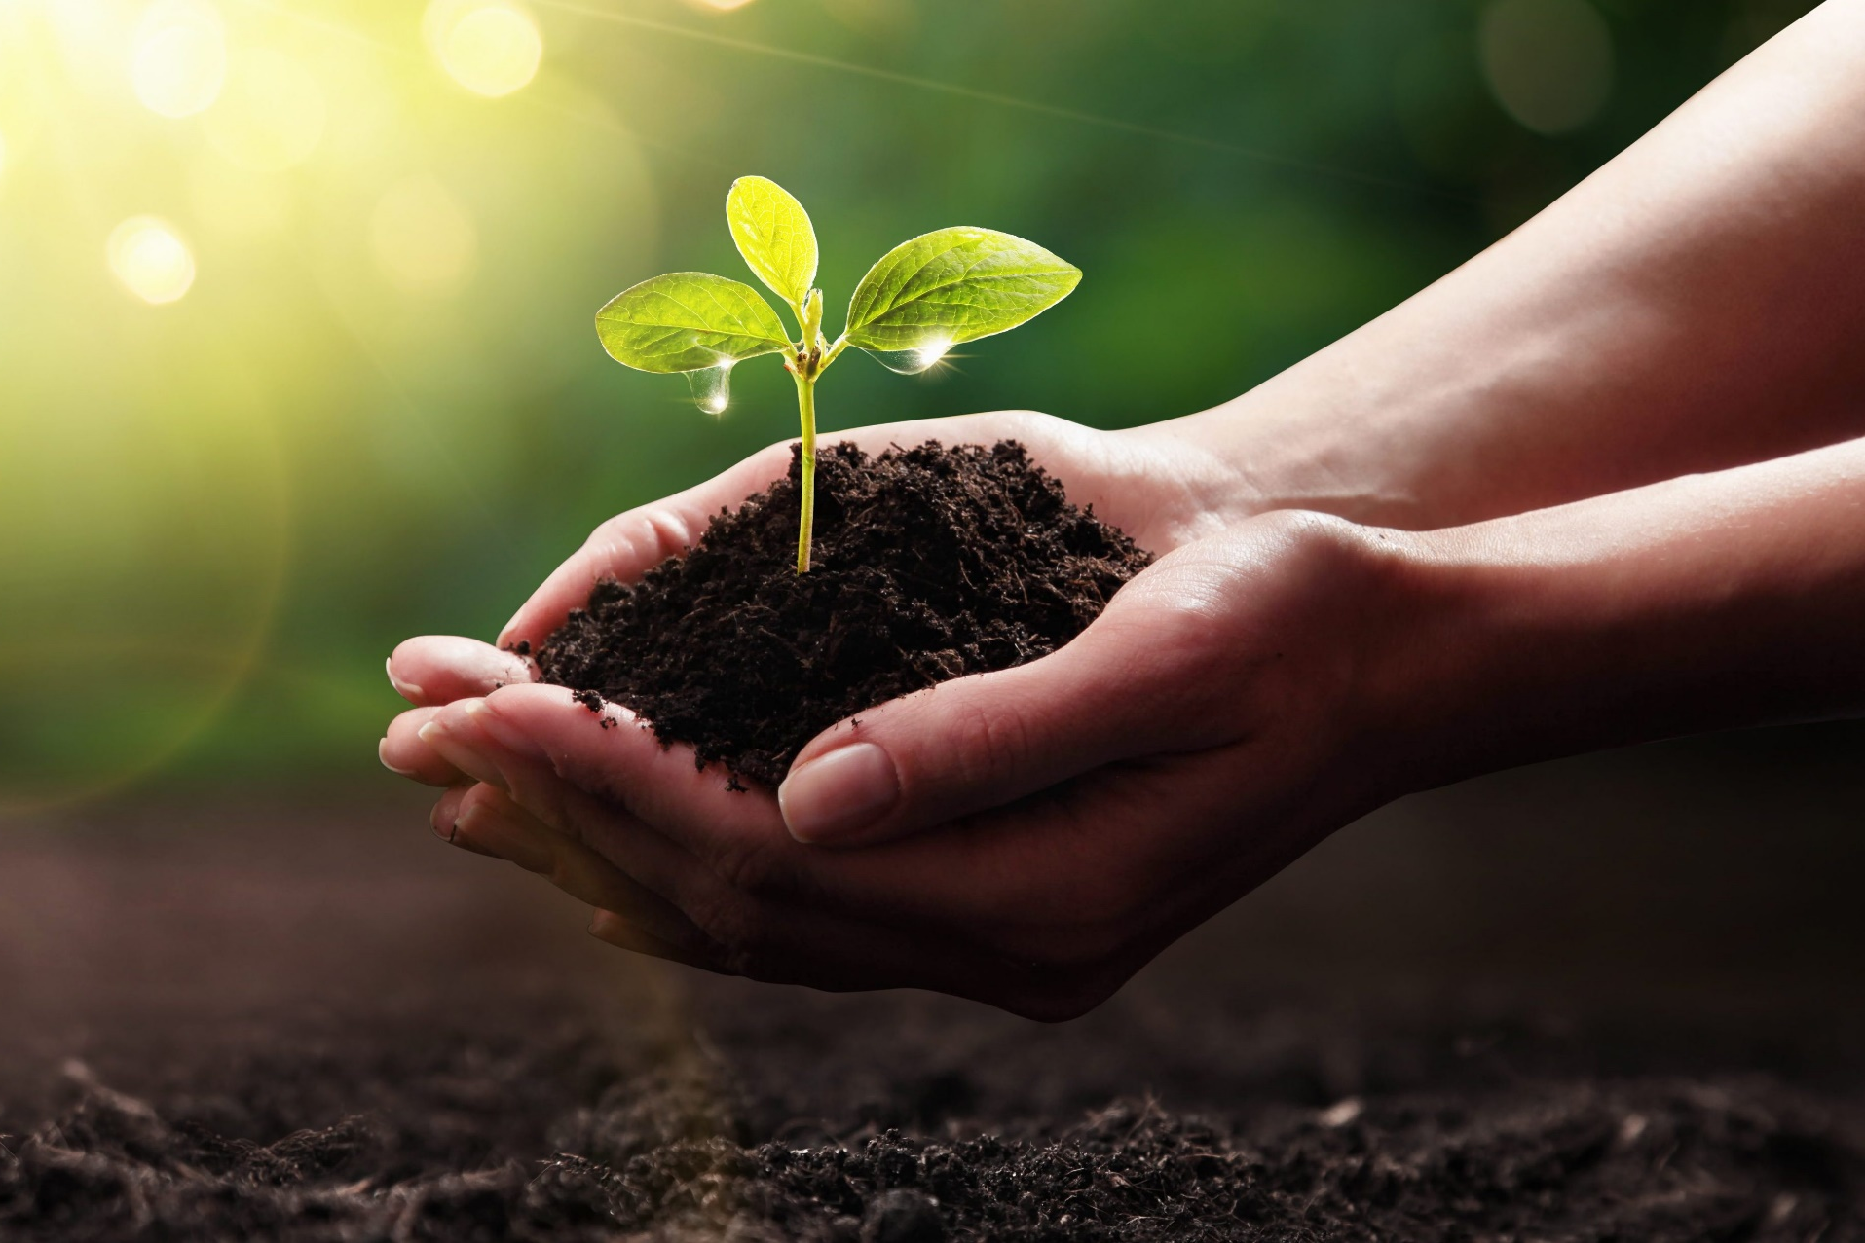

Slide 4


Каждый человек обязан сохранять природу и окружающую среду, бережно относиться к природным богатствам

Slide 5
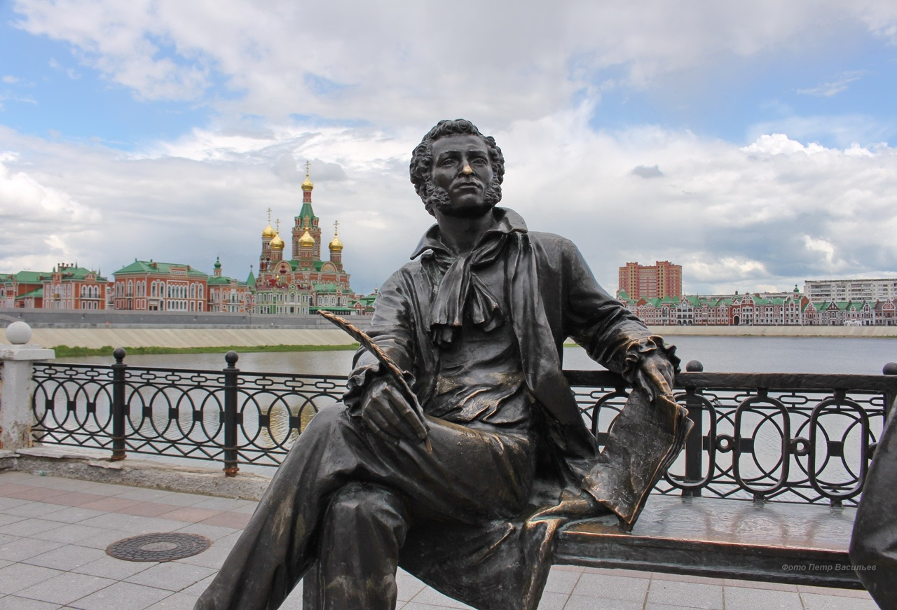

Slide 6
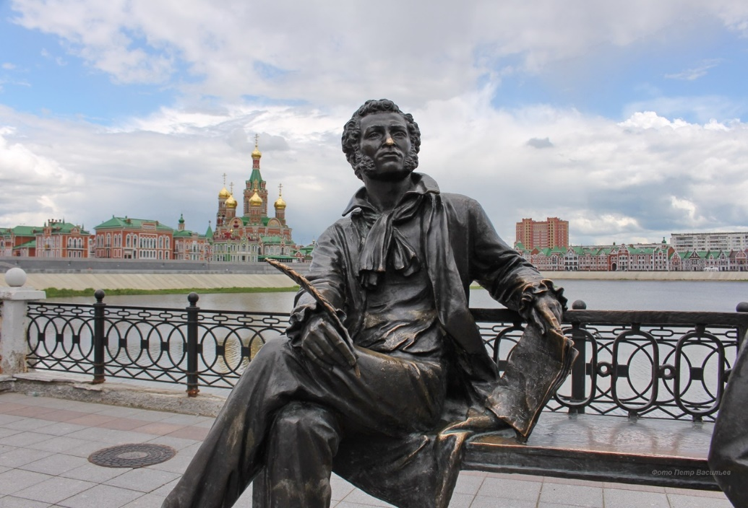
Каждый человек должен беречь памятники истории и культуры

Slide 7


Slide 8

Забота о детях – долг каждого родителя

Slide 9
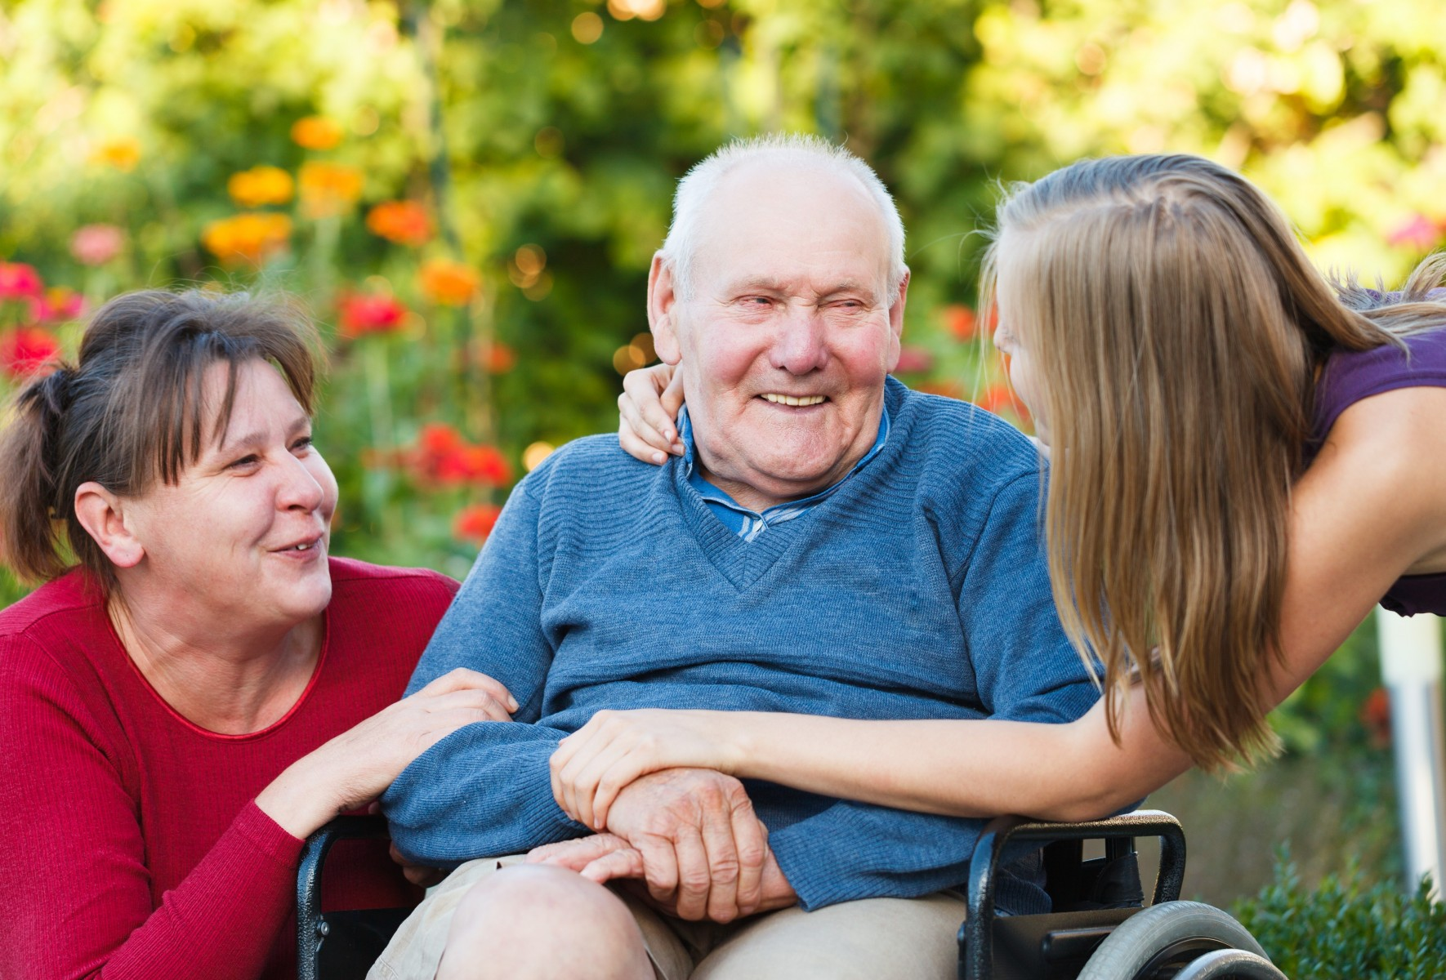

Slide 10


Забота о пожилых родителях – долг каждого человека

